Slide 1
自己紹介
名前：大西 有希（おおにし ゆうき） 年齢：３３歳 独身
所属：東京工業大学 情報環境学専攻（機械系）
天谷研 助教
略歴：
2005年 天谷研を卒業＆みずほ情報総研に入社
2009年 みずほを退職＆天谷研助教に出戻り
研究テーマ：
・固体力学・流体力学の数値解析
・電気化学（めっき，塗装，腐食）の数値解析
・MRIの研究 ・その他諸々手広く

Slide 2
電着塗装の研究
・自動車の下塗り塗装ラインを対象
・塗膜がどの様に析出するかを解析
・電極の制御や電着穴の最適化

Slide 3
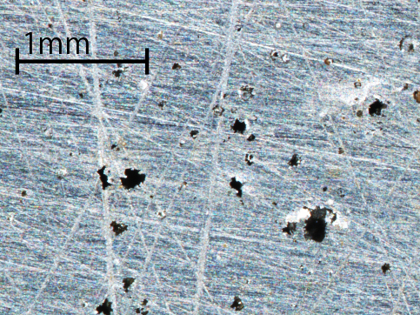
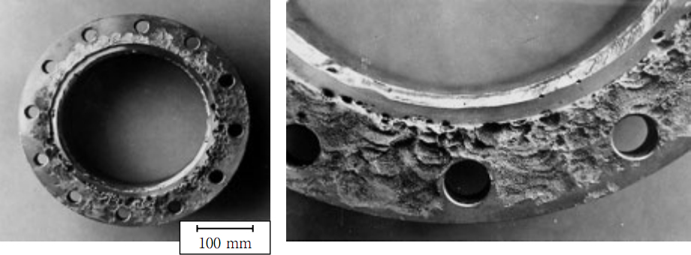
局部腐食解析の研究
Fig. 孔食したステンレス鋼
Fig. フランジ部に発生したすきま腐食^{[1]}
耐食合金に発生する局部腐食を対象
電場＋電気泳動＋物質拡散＋化学反応＋移動境界 が解けるマルチフィジックスシミュレータを開発
プラント等の重大事故防止や寿命予測に利用

Slide 4
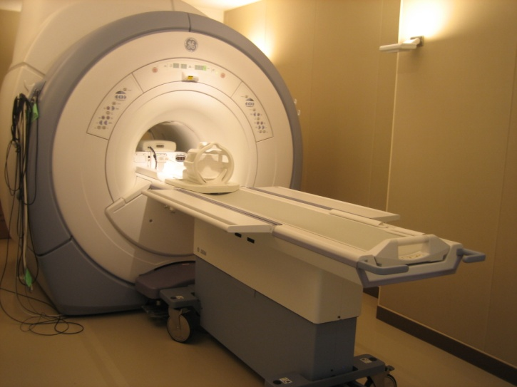
PC-MRの研究
＋CFD
ヒトの脳動脈瘤を対象
PC-MRによる血流速度および血管形状の測定＋CFD解析 により血管壁せん断応力を推定するシステムを開発
脳動脈瘤の破裂危険性を予測し医師の診断をサポート

Slide 5
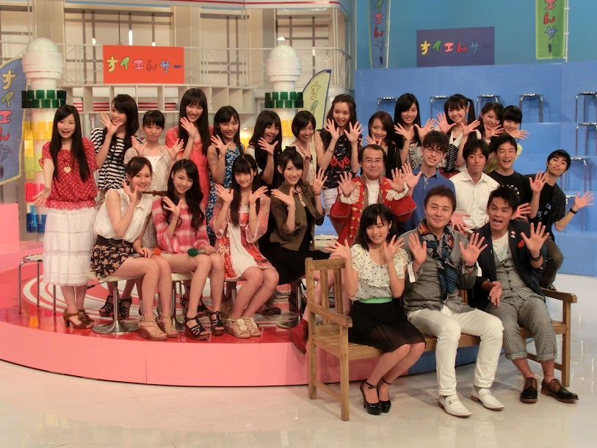
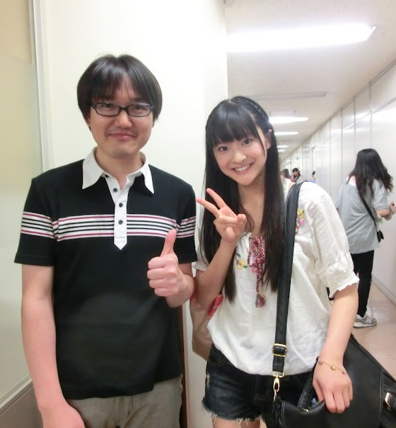
宣伝
8/21（火） 18:55～19:55 Eテレ 「すイエんサー」 東京大学からの挑戦状！ 最後の聖戦！！ 鈴木（克）先生らに混じって何故か僕も出演予定

Slide 6
増分形釣合方程式を用いた 大変形有限要素解析における リゾーニング法の安定化
大西 有希， 天谷 賢治
東京工業大学

Slide 7
研究背景
柔らかい材料の静的超大変形問題を 高精度かつ安定に解きたい． （最終目標：成形解析 e.g. 熱ナノインプリント等）
メッシュ固定のFEMを使用すると メッシュがすぐに潰れてしまい，解 が得られない．
FEリゾーニング（メッシュを何度も 切り直して計算を続行すること） が不可欠．

Slide 8
従来のFEリゾーニング成形解析手法
 | 代表的なソフト | 精度 | 安定性
ワンステップ法 （非FEM） | HyperForm FASTFORM | * | ****
動的陽解法 | LS-DYNA PAM-STAMP | ** | ***
静的陽解法 | ASU/P-form | *** | **
静的陰解法 | ABAQUS MARC | **** | *
従来のFEリゾーニング法
に関する研究はほとんど
動的陽解法の精度向上
我々の研究は
静的陰解法の
安定性向上
でもどうやって？

Slide 9
我々のアプローチ
アイデア
静的陰解法の解くべき方程式を
一般的な釣合方程式ではなく
増分形釣合方程式とする．
従来の静的陰解法FEリゾーニングでは
不可避であった不安定の原因を取り除く
（詳細は後述）

Slide 10
研究目的
増分形釣合方程式に基づく
静的陰解法FEリゾーニングを開発し，
高精度かつ安定な静的超大変形解析を
実現する
目次
増分形釣合方程式の導出
提案する静的陰解法FEリゾーニングの定式化
解析例

Slide 11
増分形釣合方程式の導出

Slide 12
速度形仮想仕事式
仕事共役
（出典：久田・野口，「非線形有限要素法の基礎と応用」，丸善）

Slide 13
線形化と離散化
仕事共役
時間微分
線形化
Galerkin
離散化
一貫して後退差分を用いる静的陰解法
□＋：試行変数
E：要素の集合
S：境界要素面の集合

Slide 14
増分形釣合方程式
左辺を$\{∆f^{\text{int}}\}$，右辺を$\{∆f^{\text{ext}}\}$とおく
増分形釣合方程式（第１形式）
残差の蓄積を回避
増分形釣合方程式（第２形式）
実際の実装ではこの第2形式を解く

Slide 15
一般的な釣合方程式との比較
【一般形】
【増分形】

Slide 16
提案する 静的陰解法FEリゾーニング
の定式化

Slide 17
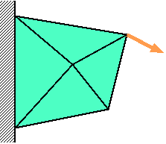
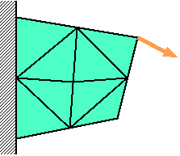
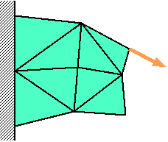
従来の静的陰解法FEリゾーニング
時刻: t_{n-1}
時刻:
t_{n}
時刻:
t_{n+1}
荷重
$$f^{\text{ext}}=f^{\text{int}}$$
$$f^{\text{ext}}≠f^{\text{int}}$$
$$f^{\text{ext}}=f^{\text{int}}$$
一般的な
釣合方程式
を解く
メッシュ再分割
＆
状態量のマッピング
一般的な
釣合方程式
を解き直す
一般的な
釣合方程式
を解く
大変形を引き起こす
ため，収束不能に
陥り易い

Slide 18
提案する静的陰解法FEリゾーニング
時刻: t_{n-1}
時刻:
t_{n}
時刻:
t_{n+1}
荷重
$$f^{\text{ext}}=f^{\text{int}}$$
$$f^{\text{ext}}≠f^{\text{int}}$$
$$f^{\text{ext}}=f^{\text{int}}$$
増分形
釣合方程式
を解く
メッシュ再分割
＆
状態量と$f^{\text{ext}}$のマッピング
$f^{\text{ext}}$ を $f^{\text{int}}$
に代入
増分形
釣合方程式
を解く
釣合を解く必要がない
ため，必ず収束する
提案手法に特徴的な処理

Slide 19
提案手法のフローチャート
時間増分計算ループ開始
初期$\{Δu\}$を仮定
Newton-Raphsonループ開始
試行状態量の計算
$\left\{Δf^{ext}\right\}, \left\{Δf^{int}\right\} , [K]$ の計算
収束判定
$\left[K\right]\left\{δu\right\}=\left(\left\{f^{ext}\right\}+\left\{Δf^{ext}\right\}\right) −(\left\{f^{int}\right\}+\left\{Δf^{int}\right\})$ を解く
$\left\{Δu\right\}+\{δu\}$ を $\{Δu\}$ に代入
$\left\{f^{ext}\right\}+\{Δf^{ext}\}$ を $\left\{f^{ext}\right\}$ に代入
$\left\{f^{int}\right\}+\left\{Δf^{int}\right\}$ を $\{f^{int}\}$ に代入
状態量の更新
（必要ならば）リゾーニング
従来法とほとんど同じ
緑色の部分が少し違うだけ

Slide 20
解析例

Slide 21
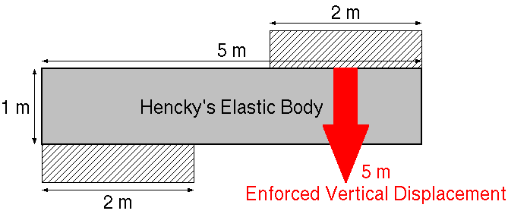
解析例：弾性体せん断大変形
静的，平面歪み，5m×1mの矩形領域
下辺左2mを完全拘束， 上辺右2mを左右拘束＋下方向強制変位
３角形一次要素を使用
収束１０回毎にリゾーニング（GAMBITを使用）

Slide 22
解析例：弾性体せん断大変形
材料モデルはHencky弾性体
ABAQUS，MARC等のデフォルトの弾性体モデル
全歪み形構成式
Cauchy(真)応力 ∝ Hencky(対数)歪み
歪み速度形構成式
Cauchy応力のJaumann速度 ∝ ストレッチングテンソル
提案手法の性質上，構成式は歪み速度形でなければならない
ヤング率：1 GPa，ポアソン比：0.3を使用

Slide 23
解析例：弾性体せん断大変形

Slide 24
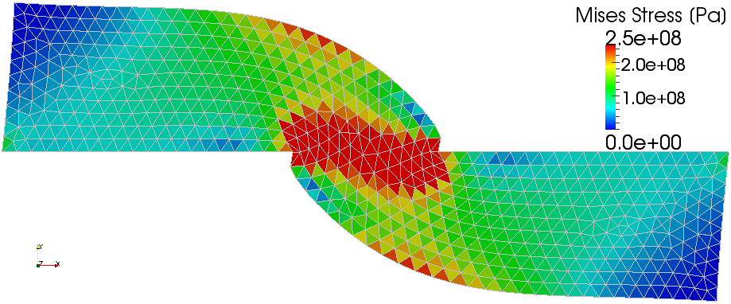
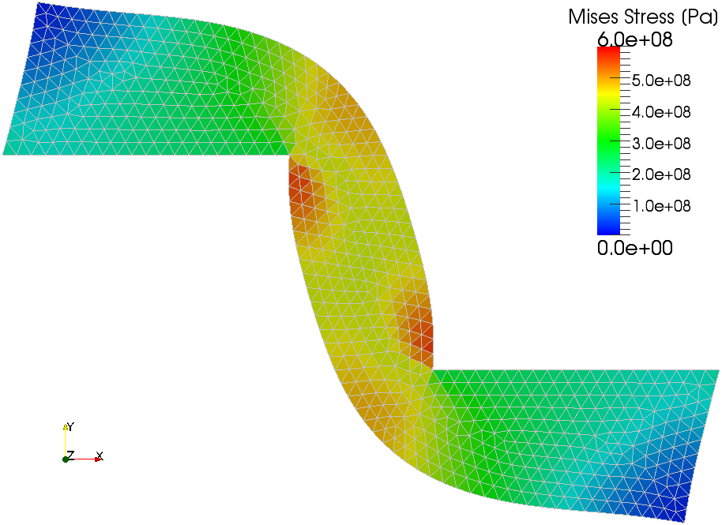
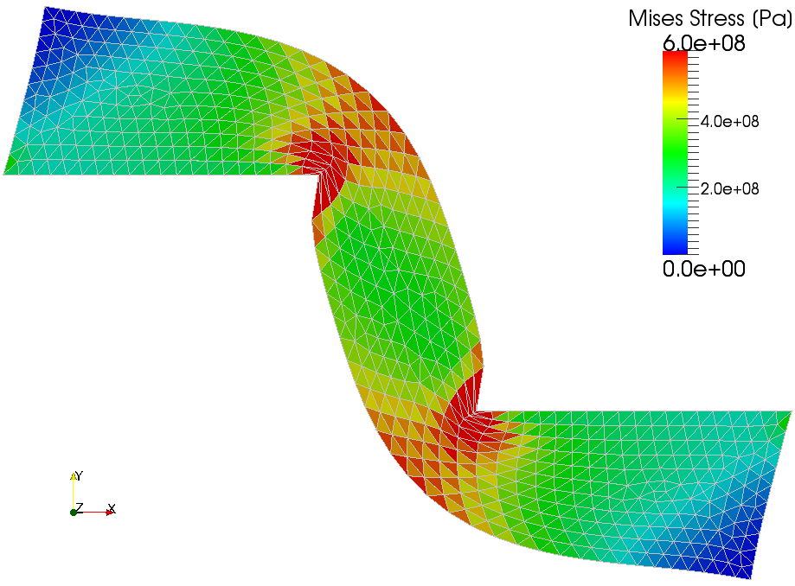
解析例：弾性体せん断大変形
提案手法（リゾーニング有り）
リゾーニング無し
1m Disp.
10 times Rezoning
1m Disp.
2.5m Disp.
25 times Rezoning
2.5m Disp.

Slide 25
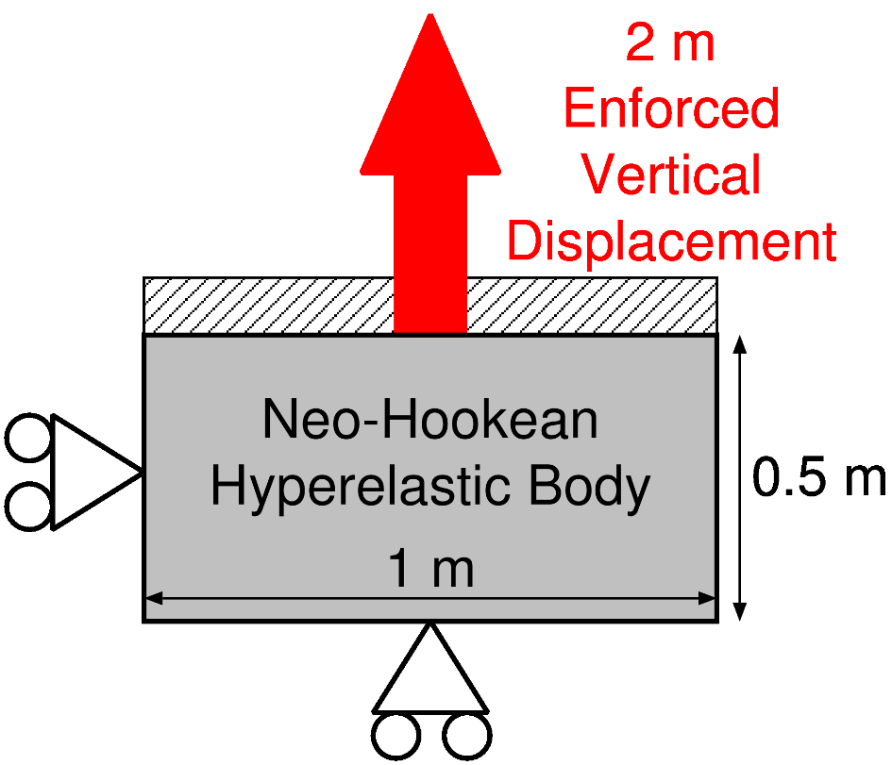
解析例：超弾性体引張大変形
最終状態の
公称ひずみは
４００％
静的，平面歪み，1m×0.5mの矩形領域
左辺を左右拘束，下辺を上下拘束， 上辺を上方向に強制変位
３角形一次要素を使用
収束10回毎にリゾーニング（GAMBITを使用）

Slide 26
解析例：超弾性体引張大変形
材料モデルはNeo-Hookean超弾性体
歪みエネルギー密度関数
全歪み形構成式
歪み速度形構成式
提案手法の性質上，構成式は歪み速度形でなければならない
CL(F)は手計算＋数式処理ソフト(Maxima)で頑張って算出
C₁₀=0.172 GPa，D₁=0.6 GPa⁻¹ を使用

Slide 27
解析例：超弾性体引張大変形

Slide 28
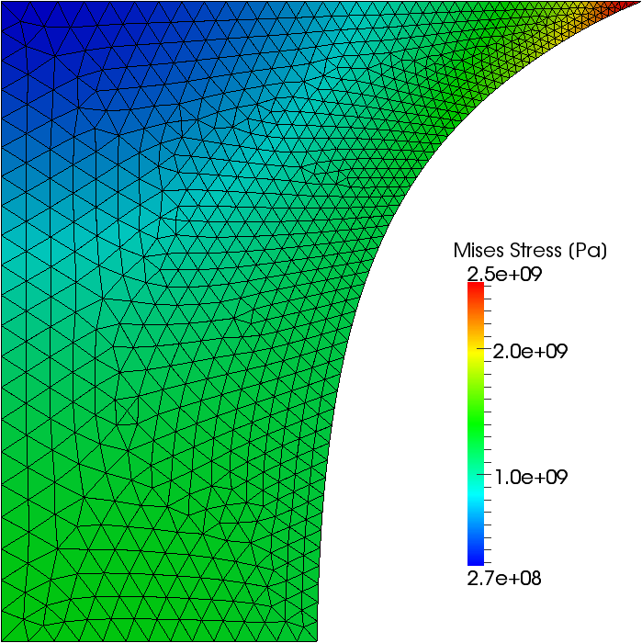
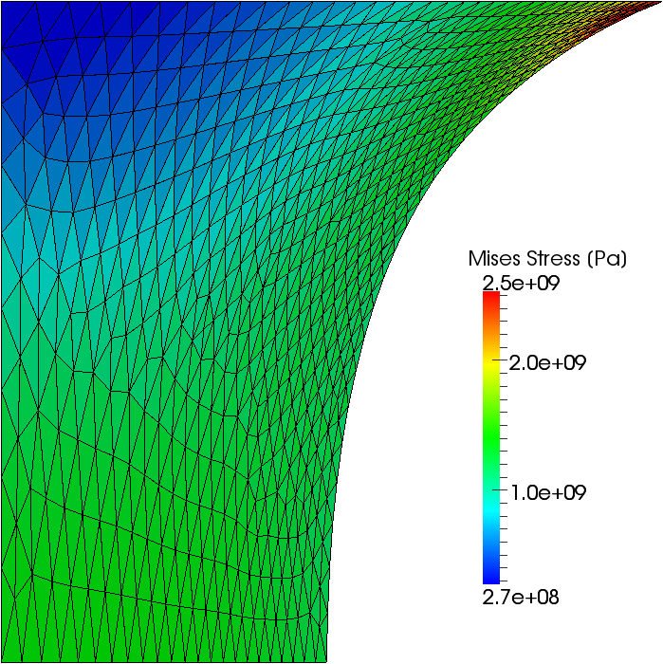
解析例：超弾性体引張大変形
提案手法（19回リゾーニング）
リゾーニング無し
0.5 m Disp.
(100% Nominal
Strain)

Slide 29
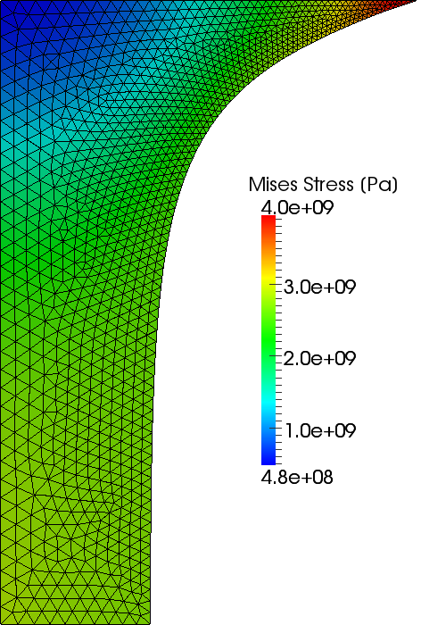
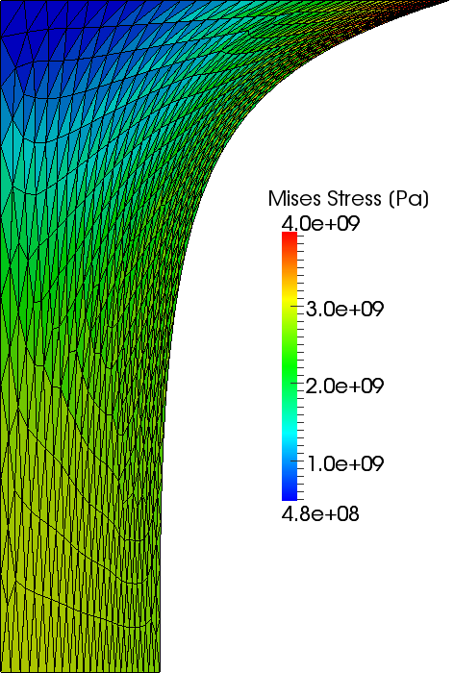
解析例：超弾性体引張大変形
提案手法（39回リゾーニング）
リゾーニング無し
1.0 m Disp.
(200% Nominal
Strain)

Slide 30
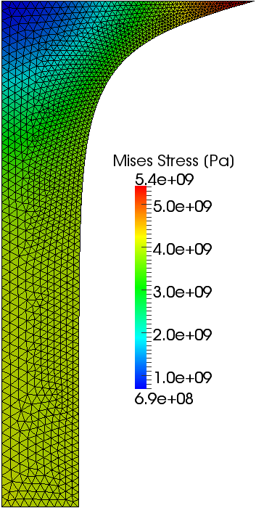
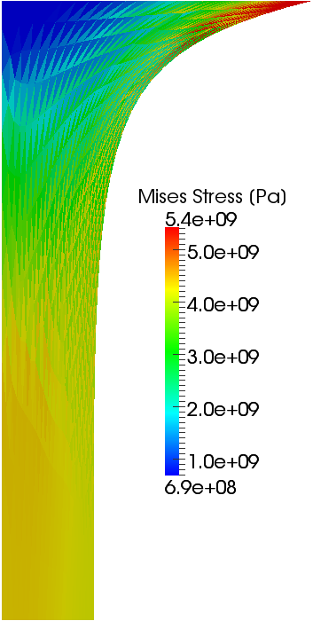
解析例：超弾性体引張大変形
提案手法（59回リゾーニング）
リゾーニング無し
1.5 m Disp.
(300% Nominal
Strain)

Slide 31
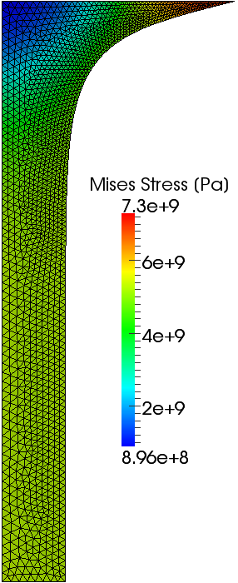
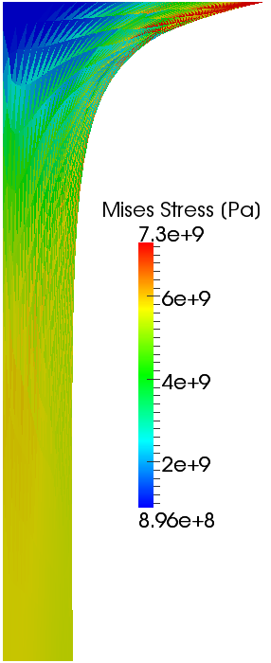
解析例：超弾性体引張大変形
提案手法（79回リゾーニング）
リゾーニング無し
2.0 m Disp.
(400% Nominal
Strain)

Slide 32
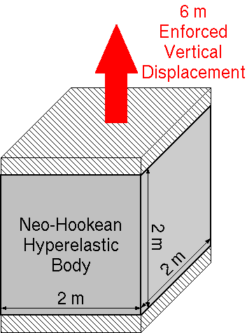
解析例：３次元超弾性体引張大変形
最終状態の
公称ひずみは
３００％
静的，３次元
対称性から，領域全体の1/8のみを解析
四面体一次要素を使用
収束１０回毎にリゾーニング（GAMBITを使用）

Slide 33
解析例：３次元超弾性体引張大変形

Slide 34
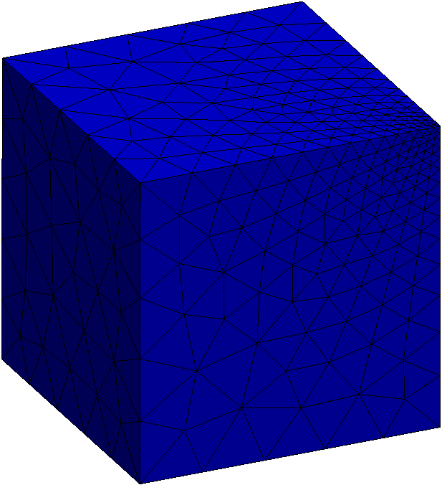
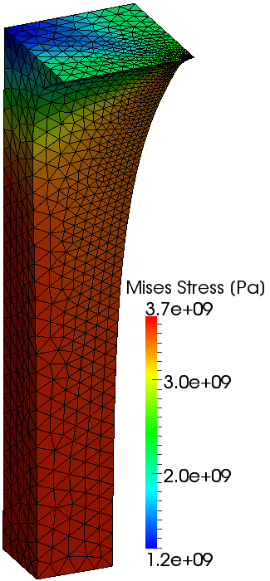
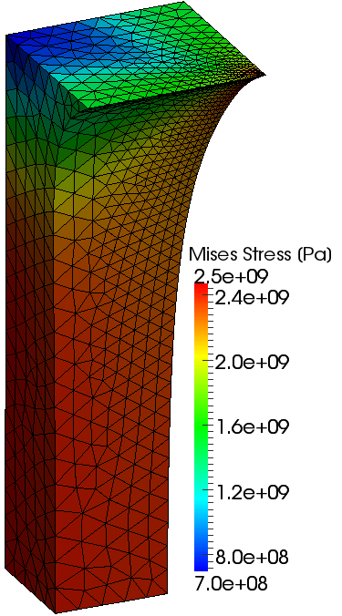
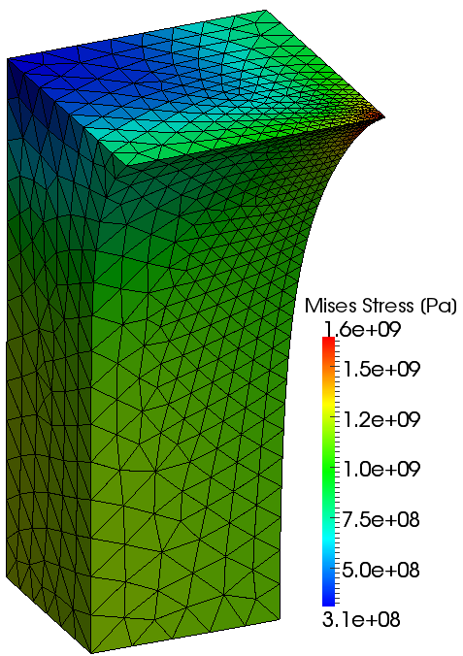
解析例：３次元超弾性体引張大変形
0% Nominal Strain
(Initial State)
300%
Strain
200%
Strain
100%
Strain

Slide 35
まとめ／今後の予定
まとめ
増分形釣合方程式に基づく静的陰解法FEリゾーニングの定式化を示した．
提案手法が一般的な釣合方程式に基づく手法よりも 安定である根拠を示した．
解析例を示し，有効性を確認した．
今後の予定
ABAQUS，MARC等の従来法と提案手法との 比較・対決．
接触機能の追加，SFEM化など．
亀裂進展解析への適用．

Slide 36
付録

Slide 37
通常のリゾーニングとの比較
 | 提案手法 | 通常のリゾーニング
釣合方程式 | 増分形（外力増分＝内力増分） | 全量形（外力＝内力）
構成式の形式 | 増分形式での記述が必要 | 何でも良い
リゾーニング後の内力 | 外力をマッピング | 釣合を解き直す
リゾーニング後の釣合 | 必ず釣り合う | 釣り合わない 不釣り合いを解消させる必要がある

Slide 38
節点荷重ベクトルのマッピング
未知数
新メッシュの節点荷重ベクトル
目的関数
Σ ||新メッシュの表面力ベクトル
－旧メッシュの表面力ベクトル||²
制約条件
Σ（新メッシュの節点荷重ベクトル）
＝Σ（旧メッシュの節点荷重ベクトル）
Σ（新メッシュの節点荷重モーメント）
＝Σ（旧メッシュの節点荷重モーメント）
Lagrange未定乗数法で解く

Slide 39
剛性マトリックスの導出１
公称応力速度とChaucy応力速度の関係式：
物質時間微分とJaumann速度の関係式：
代入して を消去：
構成方程式（例としてHencky弾性体）：
代入して を消去：

Slide 40
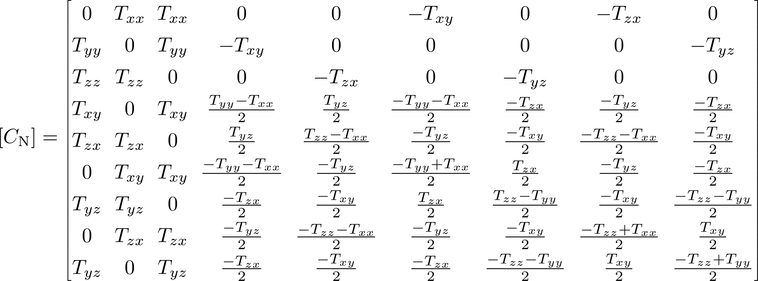
剛性マトリックスの導出２
マトリックス形式で記述：
ただし
剛性マトリックス

Slide 41
メッシュフリー法の特徴
長所
節点の追加・削除が容易
ロッキングしない
短所
大歪みでも安定した形状関数の作成は相当面倒
Divergence-free条件を満たす補正計算が相当面倒
異種材料，凹境界面，接触等の取り扱いが相当面倒
陰解法＋updated Lagrangianとの相性が悪い

Slide 42
静的陽解法の特徴
長所
収束計算が必要ない
解析結果がほぼ必ず得られる
短所
残差の蓄積が避けられない
Δtを大きくとれない 特に塑性問題の場合はr-min法のΔtを使わなければならない

